Slide 1
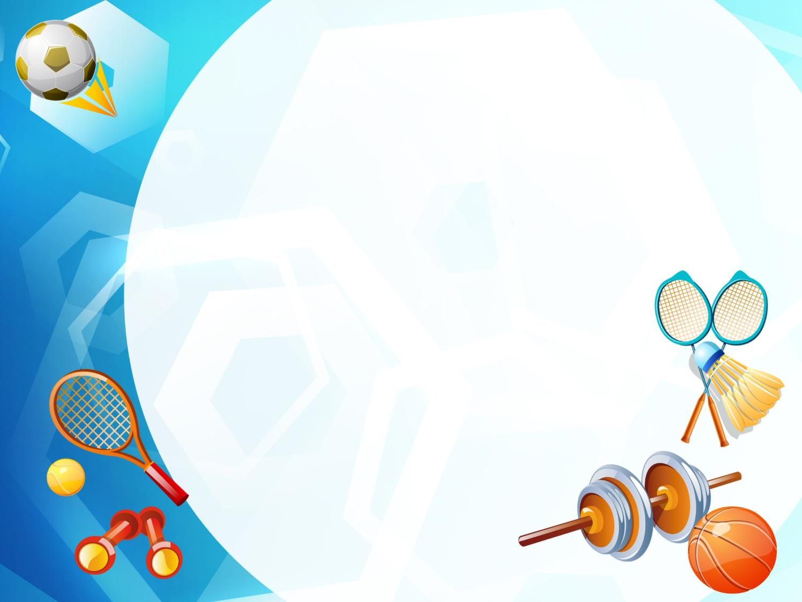
Физкультурное занятие в ДОУ на свежем воздухе
Автор презентации:
Поздеева Евгения Владимировна,
воспитатель ГБДОУ детский сад №86
Приморского района
Санкт-Петербурга
2017 г.

Slide 2
В соответствии с СанПином занятия по физическому развитию основной образовательной программы для детей в возрасте от 3 до 7 лет организуются не менее 3 раз в неделю. Длительность занятий по физическому развитию зависит от возраста детей и составляет:
в младшей группе - 15 мин.,
в средней группе - 20 мин.,
в старшей группе - 25 мин.,
в подготовительной группе - 30 мин.
Один раз в неделю для детей 5-7 лет следует круглогодично организовывать занятия по физическому развитию детей на открытом воздухе.
Их проводят только при отсутствии у детей медицинских противопоказаний и наличии у детей одежды, соответствующей погодным условиям.

Slide 3
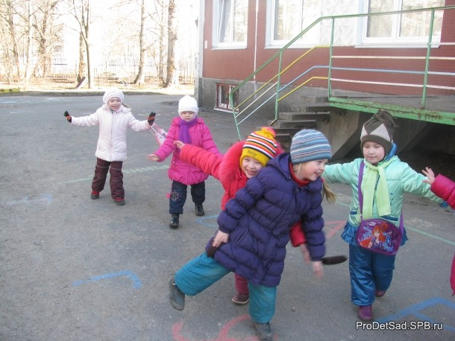
Структура занятий соответствует традиционной.
1.Вводная часть, содержанием которой являются игры малой подвижности, направлена на повышение эмоционального настроя детей, активизацию их внимания, постепенную подготовку организма к выполнению более сложных упражнений и интенсивной работе в основной части занятия. Вводная часть может состоять из различных построений, разных видов ходьбы.

Slide 4
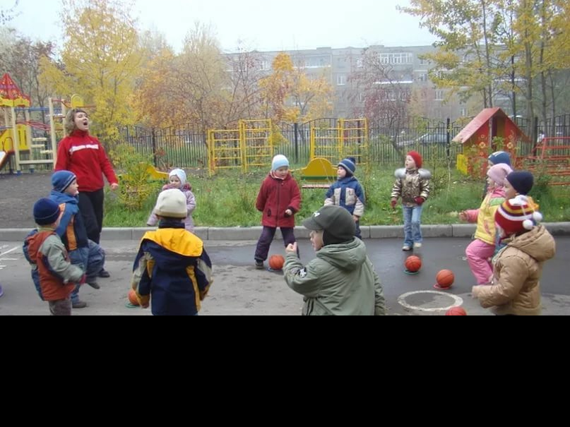
2.Основная часть решает комплекс программных задач: совершенствует двигательные навыки и физические качества, тренирует функциональные возможности организма.
В её содержание включены народные игры, игры – хороводы, игры – эстафеты, игры – соревнования, игры в парах, воспитывающие у детей чувство взаимопомощи.

Slide 5
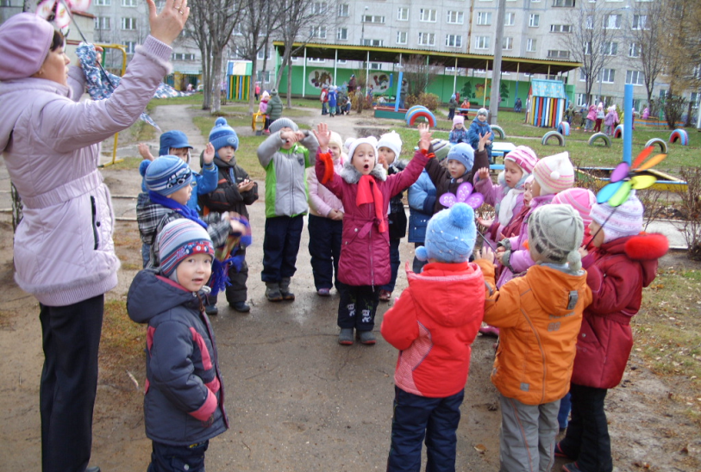
3.Заключительная часть направлена на обеспечение постепенного перехода от повышенной двигательной активности к её снижению, на снятие общей возбуждённости и приведению частоты сердечных сокращений ребёнка в норму, при этом сохраняя бодрое, жизнерадостное настроение.
В эту часть занятия входят игры малой подвижности: «Молчанка», «Узнай по голосу», «Потянемся к солнышку», «Лови – не лови» и др.

Slide 6
Выбирая игры для занятий, следует руководствоваться такими требованиями:
• Учёт возраста и физической подготовленности детей;
• Учёт дидактических принципов: доступность, систематичность, повторность;
• Учёт физических нагрузок (включение всех мышечных групп, включение игр с различными основными движениями)
• Учёт интересов детей (при их желании игры заменять на полюбившиеся)
• Ежедневное использование на прогулке хорошо знакомых игр.
При выборе игр нужно учитывать сезонность, погоду, температуру воздуха.
Подвижные игры и эстафеты следует подбирать так, чтобы дети могли применить приобретённые на физкультурных занятиях умения и навыки в меняющейся обстановке игры. Это помогает закреплению основных движений.

Slide 7
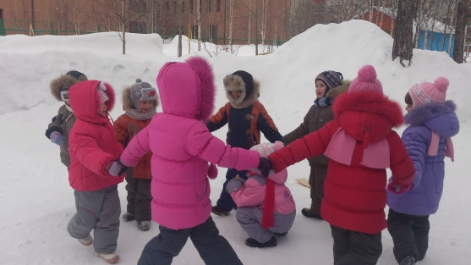
Для достижения достаточной нагрузки игры повторяются 3 – 5 раз с короткими перерывами 15 – 20 сек. При проведении игр - эстафет в целях увеличения активности детей организуется от 3 до 5 команд, что также позволяет больше упражняться в закрепляемом движении.
Игра вызывает у детей чувство удовольствия, приучает к согласованным действиям, развивает чувство товарищества, учит принимать самостоятельные решения, воспитывает быстроту, ловкость и выносливость.

Slide 8
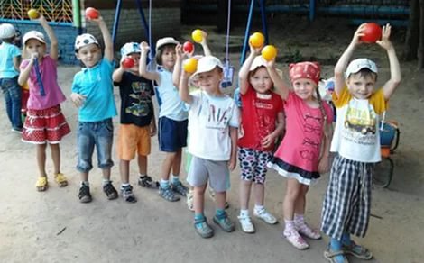
Начинать занятия на открытом воздухе лучше в тёплое время года: тогда вместе с постепенным снижением температуры воздуха в организме вырабатываются защитные механизмы, предохраняющие его от переохлаждения, происходит приспособление к меняющимся условиям внешних факторов, т. е. повышается закалённость детского организма.
Основным принципом закаливания является постепенность и систематичность. Это в полной мере относится и к физкультурным занятиям на воздухе - проводить занятие надо регулярно.

Slide 9
«Испорченный телефон» (Малой подвижности)
Дети выстраиваются в ряд. Первый в ряду шепчет на ухо своему соседу какое-то слово – тот повторяет это слово другому шепотом и так далее. Последний называет услышанное им слово. Обычно названное слово вызывает только смех.
«В поисках клада»
Возьмите какую-то игрушку, сладость и прочее в качестве «клада». Лучше всего его завернуть в фольгу. Покажите запечатанный «клад» детям и попросите закрыть глаза. Спрячьте «сокровище» на дерево, за пенек, качели, скамейку или еще куда-нибудь. Пусть дети отправляются на поиски. Кто первый найдет «клад», тот и выиграл.
«Речка—берег»
Ход игры: на игровой площадке проводят 2 параллельные линии. Между ними — «река». Все игроки становятся на берег или на оба берега «реки». Ведущий быстро говорит «В реку!», и игроки прыгают в реку. Ведущий кричит «На берег!», и игроки прыгают на берег. Игрок, который ошибся, выходит из игры. Выигрывает последний игрок, ни разу не ошибившийся. Он становится новым ведущим.
Особые замечания: ведущий может ускорять темп. Все проигравшие игроки после окончания игры прыгают на одной ножке вдоль «речки».

